Slide 1
Проектирование и реализация реляционной базы данных для системы идентификации видов насекомых по их описанию

Slide 2
Введение
Предметная область: система идентификации видов насекомых по их описанию
Источники данных:
научные публикации по энтомологии;
атласы-определители насекомых;
данные о таксономии, биотопах и наблюдениях.
Методы проектирования:
анализ предметной области;
ER-моделирование;
нормализация данных.

Slide 3
Анализ предметной области
В ходе анализа предметной области были выделены следующие основные сущности базы данных:
ВидНасекомого
Стрекоза
Бабочка
ЖукЖесткокрылый
Сезонность
Биотоп
Регион
МестоНаблюдения
Пользователь
Наблюдение
Идентификация
Было всего выделено 11 основных категорий данных

Slide 4
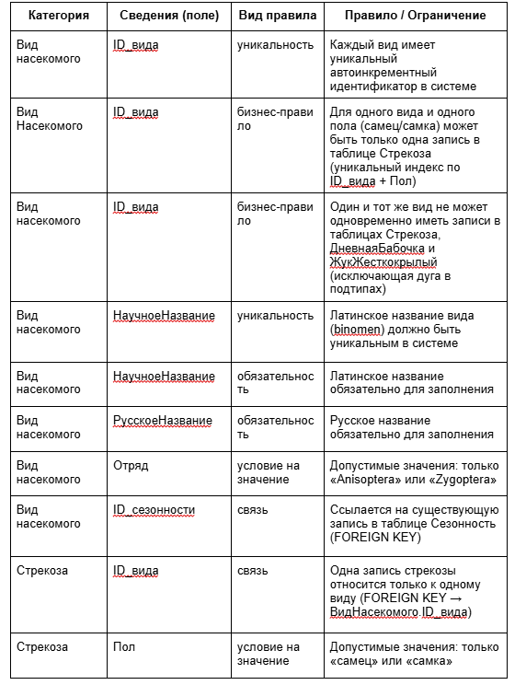
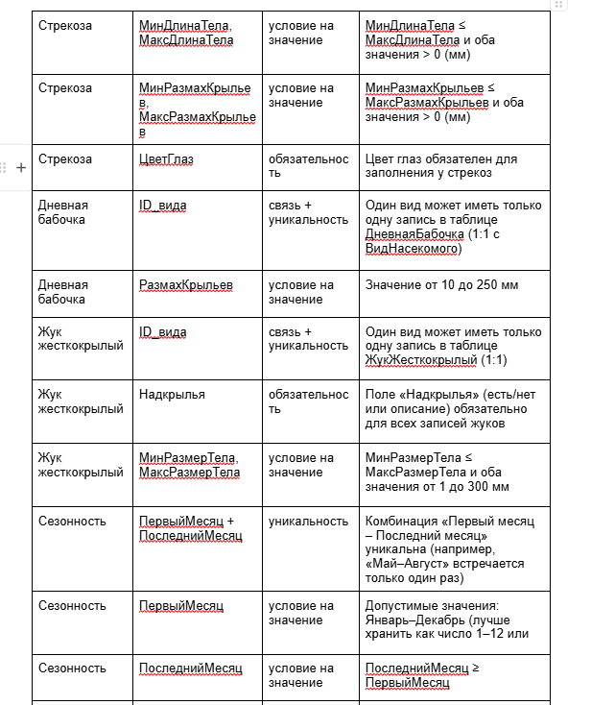
Бизнес-правила и ограничения

Slide 5
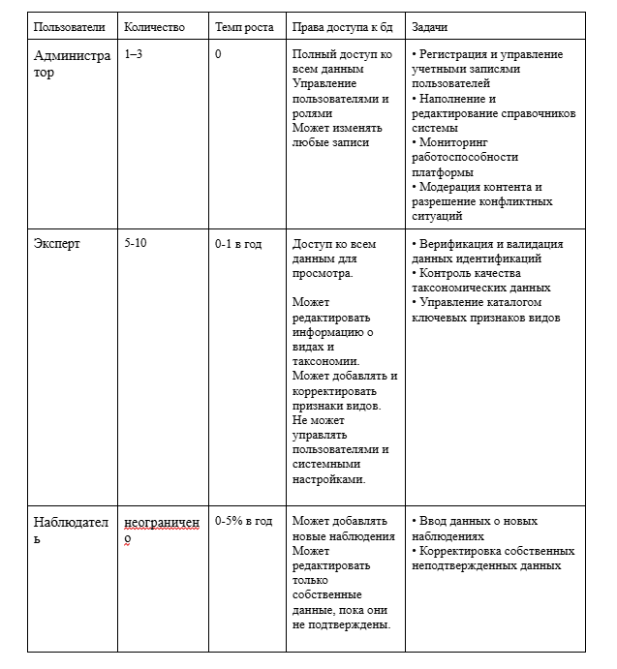
Пользователи и их задачи

Slide 6
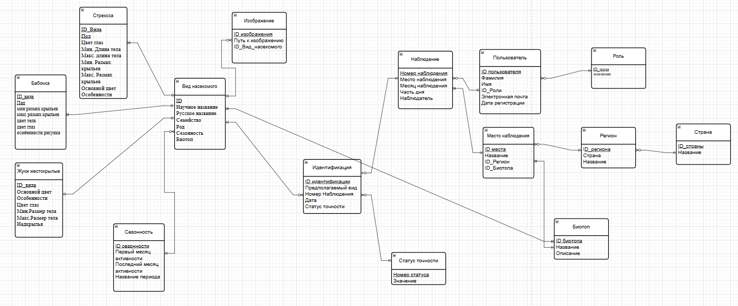
ERD

Slide 7
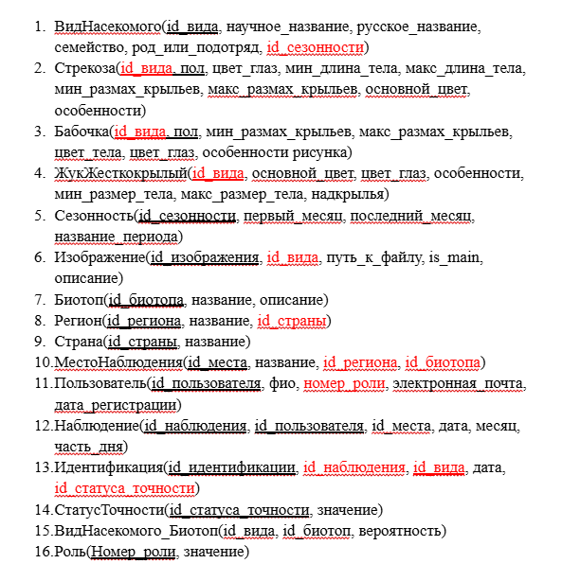
Реляционная схема

